Slide 1
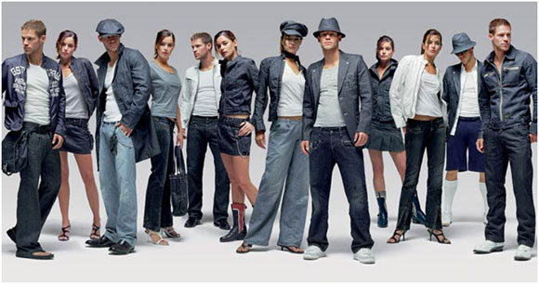
Джинсы: от золотоискателей до подиума.
Исполнитель: мастер п/о Володенко Лариса Михайловна
ГБПОУ «Сахалинский техникум сервиса».

Slide 2
Пожалуй, в XXI веке нет человека, который бы не знал, что такое джинсы. Популярность этого предмета одежды достигла апогея. Сегодня джинсы – это целая индустрия.

Slide 3
Многие считают, что джинсы — это изобретение ковбоев. На самом деле, хлопковые штаны появились гораздо раньше, когда про Америку знали только индейцы. Моряки использовали прочную, лёгкую ткань по-максимуму: укрывали ей грузы, латали паруса и шили себе просторные, широкие штаны.

Slide 4
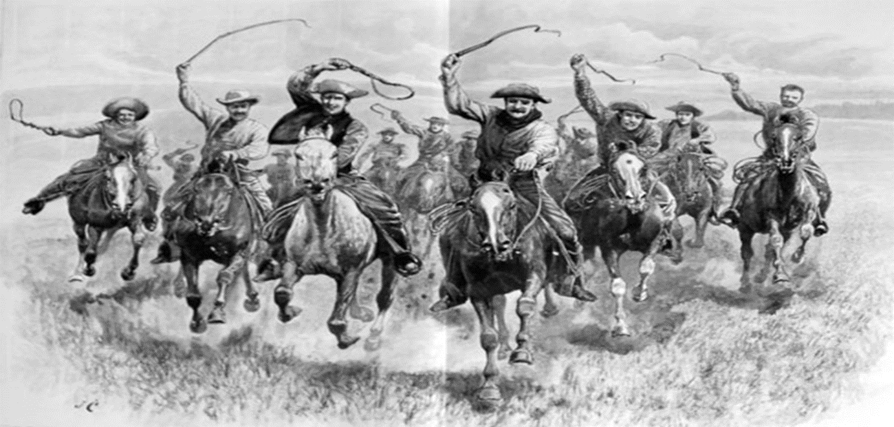
Суровые ребята с кольтами на поясе нуждались в крепких штанах для работы и езды верхом. Мы представляем себе ковбоями белых и гладковыбритых красавцев, но в реальности многие из них были чёрными и мексиканцами. Многие уверены, что джинсы придумал Леви Страусс, однако на самом деле их изобрёл Джейкоб Девис (кстати, выходец из Российской Империи). Дэвис занимался ремонтом одежды для горняков.

Slide 5
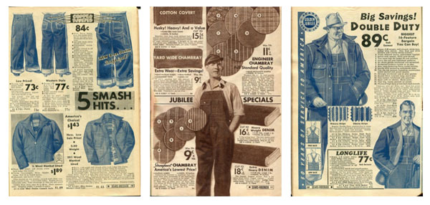
Он придумал укреплять джинсы заклёпками и сформировал традиционный образ джинсов с карманами и ширинкой. Денег на патент у него не было, и он попросил их у Леви Страусса. Долгие десятилетия джинсы служили рабочими штанами для горняков, рабочих и ковбоев. Они стоили дешево, служили годами, но в приличном обществе к ним относились примерно так же, как сейчас смотрят на спортивки.

Slide 6
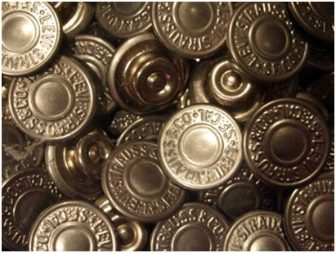
15 мая 1853 года в городе Сан-Франциско появились первые в мире «чудо- брюки», их создателю был выдан официальный патент на металлическую заклепку с надписью (Леви Страус и Компания, Сан-Франциско).

Slide 7
Леви Страус начал выпуск брюк из джинсовой ткани. Это были брюки, ориентированные на рабочие слои населения. Постепенно покрой усложнялся, штаны становились более удобными и функциональными

Slide 8
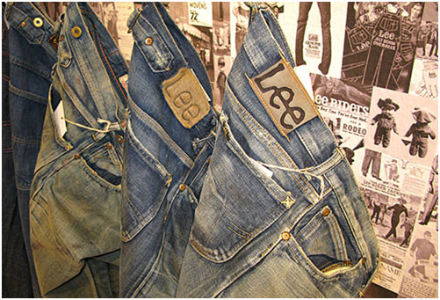
Джинсы с маркой «Lee» одна из трех ведущих мануфактур, которая и в наши дни занимается производством классических джинсов.

Slide 9
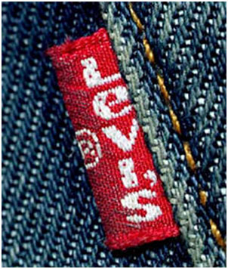
В 1936 году джинсы «Levi's» обрели очередную отличительную деталь: красный лейбл с названием фирмы – маленький красный флажок с лаконичным «Levi‘s».

Slide 10
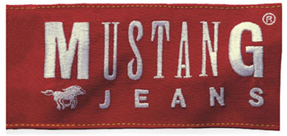
Изготовители европейских джинсов попробовали скопировать американские оригиналы. В 1949 года компания « Mustang » начала производство джинсов.

Slide 11
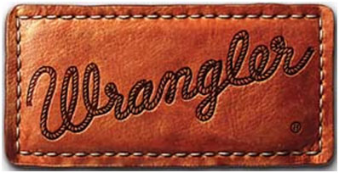
Джинсы ассоциируются с диким западом, вестернами. Американская марка «Wrangler», созданная в 1947 предназначалась специально для ковбоев.

Slide 12
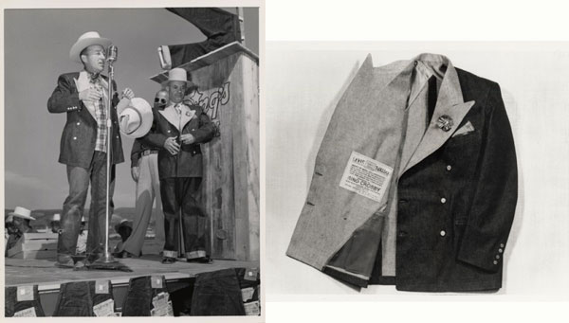
Показателен случай с Бингом Кросби, американским певцом в стиле джаз-кантри. Как певец от народа, Кросби старался носить джинсы везде, где только можно. Однако однажды он пытался пообедать с друзьями в баре, откуда его буквально вышвырнули за его «низкие» штаны. После этого случая Кросби сшил себе джинсовый смокинг:

Slide 13
Чтобы хоть как-то стать ближе к мирной жизни, американские военные носили джинсы — обычно в увольнении, а некоторые даже на службе. Джинсы нравились французам, немцам, итальянцам и японцам — они с удовольствием выменивали прочные штаны из синего хлопка на еду и сигареты.

Slide 14
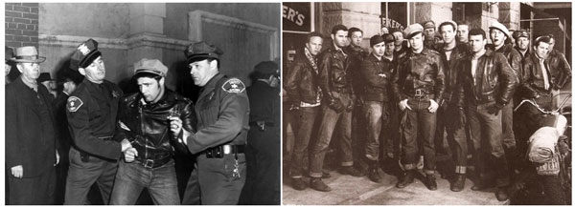
Масла в огонь подлил фильм «Дикарь» с Марлоном Брандо в главной роли — харизматичный «плохой парень», на мотоцикле и в джинсах. На следующий день после выхода фильма полки с джинсами в магазинах были пусты.

Slide 15
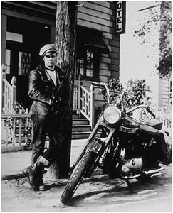
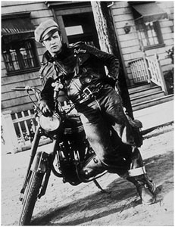
Еще одними героями, вернее, антигероями, послевоенной Америки, одетыми в джинсы, были байкеры.

Slide 16
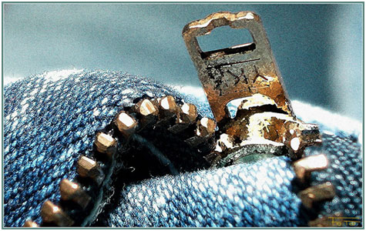
В 1952 году на женских джинсах впервые появилась "молния" - это была пощечина консервативной морали.

Slide 17
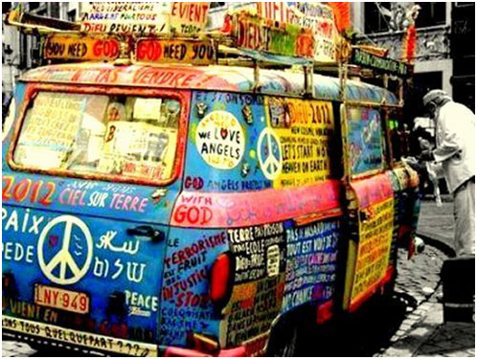
«Шестидесятые», оно стало синонимом перемен, новых свобод, молодежного бума, джинсовой революции…Одни считают ее золотым веком новых свобод, а другие – мрачным десятилетием, которое принесло с собой крушение морали, авторитета и дисциплины.

Slide 18
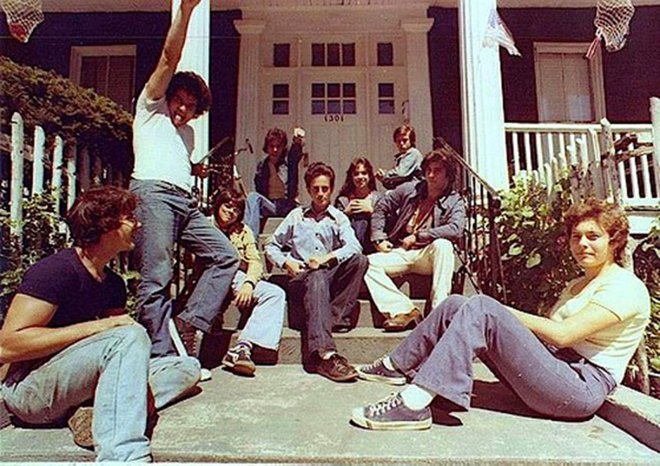
Удивительная штука — во всём мире росли антиамериканские настроения, однако вместе с ними росли и продажи джинсов. Вещь, созданная в Америке и олицетворяющая её ценности, была популярна везде — от Великобритании до Эфиопии.

Slide 19
Все было абсолютно новым: мода, музыка, философия, образ жизни. Этим новым образом жизни были выбраны коммуны. Живя в коммуне, бунтующее поколение находилось в семье, которую само себе выбрало«Занимайтесь любовью, а не войной».

Slide 20
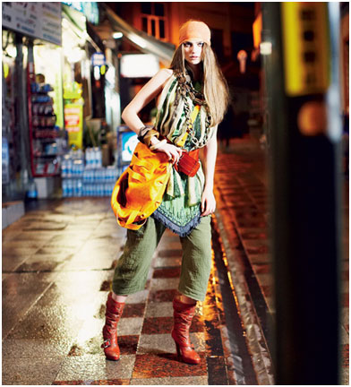
Явление «контркультуры» в наиболее последовательной форме проявилось в движении хиппи. Их униформой были выбраны джинсы.

Slide 21
Семидесятые годы подняли джинсы на иную ступеньку социальной лестницы. Культ молодежи 60-ых продолжал жить, но люди, создавшие его, остепенились и повзрослели

Slide 22
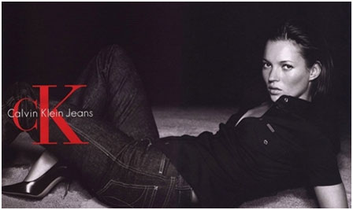
Джинсы настигли важные перемены. Они привлекли к себе мир «высокой моды», дизайнеры с мировым именем использовали джинс в своих творческих коллекциях «от кутюр»

Slide 23
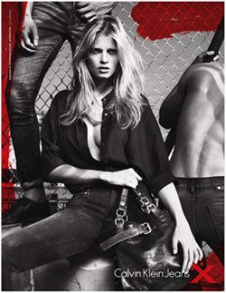
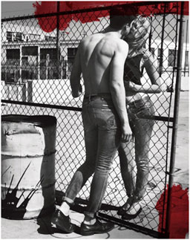
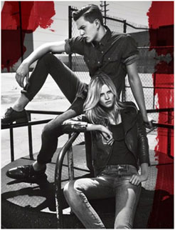

Slide 24
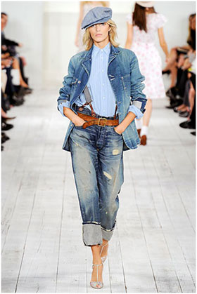
На джинсах гордо красовались лейблы известных дизайнеров – Фьоруччи, Кардена, Кельвина Кляйна, позже – Дольче & Габбана, Москино, Гуччи и др.

Slide 25
В восьмидесятые годы произошло окончательное признание джинсов.

Slide 26
В 1980-е годы дебютировали «вареные» джинсы, джинсовые костюмы. Началось увлечение рваными джинсами, авторскими «состаренными» джинсы – винтаж

Slide 27
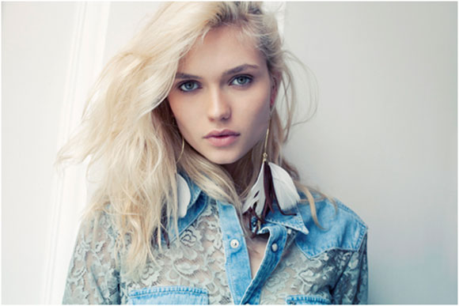

Slide 28
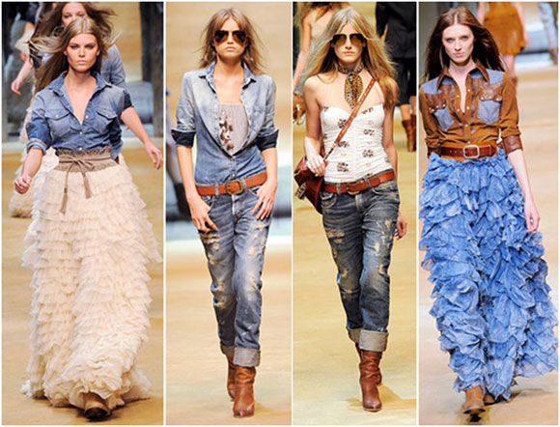
В период девяностых наблюдался некоторый спад популярности джинсов. Этот период часто называют фазой умиротворения после пылкого очарования восьмидесятых.

Slide 29
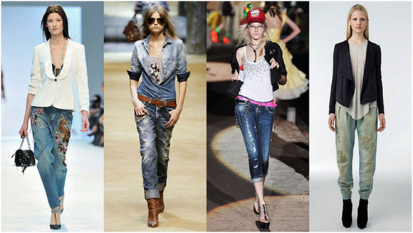
В конце тысячелетия джинсы присутствовали как элемент стиля унисекс или в движении феминизма.

Slide 30
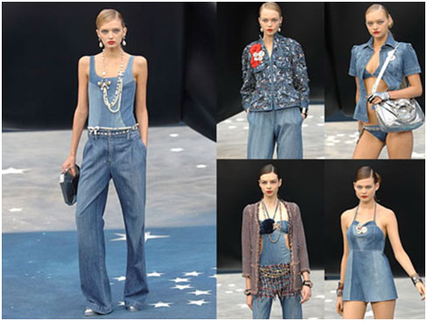
В новом тысячелетии джинсы характеризуются как универсальная форма одежды, они годятся на все времена и случаи жизни.

Slide 31
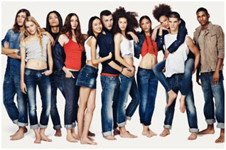
Первое десятилетие XXI века не сформировали какой-то новой джинсовой идеологии. В наши дни джинсовая одежда, в основном, является униформой практичного человека, ценящего комфорт и уверенность в себе.

Slide 32
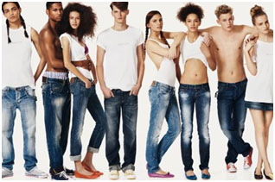
Больше полторы сотни лет они - не просто элемент гардероба, а символ принадлежности к определенной культуре и мировоззрению.

Slide 33
Джинсы – это свобода, олицетворение протеста.
Джинсы – это приключение.
Джинсы – это культ.
Джинсы – это молодость.
Джинсы – не просто форма одежды, мода, индустрия.
Джинсы – история, символ эпохи.
Джинсы – достояние современной цивилизации.
Другими словами: «Покажи мне, какие джинсы ты носишь, - я скажу, кто ты».

Slide 34
Конец спасибо за внимание.
Презентацию выполнила:
Володенко Л.М. мастер п/о,
ГБПОУ Сахалинский техникум сервиса

